Slide 1


Visión y Alcance SISTEMA PARA ACTIVIDADES EXTRA ESCOLARES
Preparado por: Los Hijos de Peña Nieto
01/10/14

Slide 2
1. Requerimientos de Negocio 1 Requerimientos de Negocio 1.1 Background 1.2 Oportunidad de Negocio 1.3 Objetivos de Negocio y Criterios de Éxito 1.4 Necesidades del Cliente o de Mercado 1.5 Riesgos de Negocio

Slide 3

1.1 Background

Slide 4
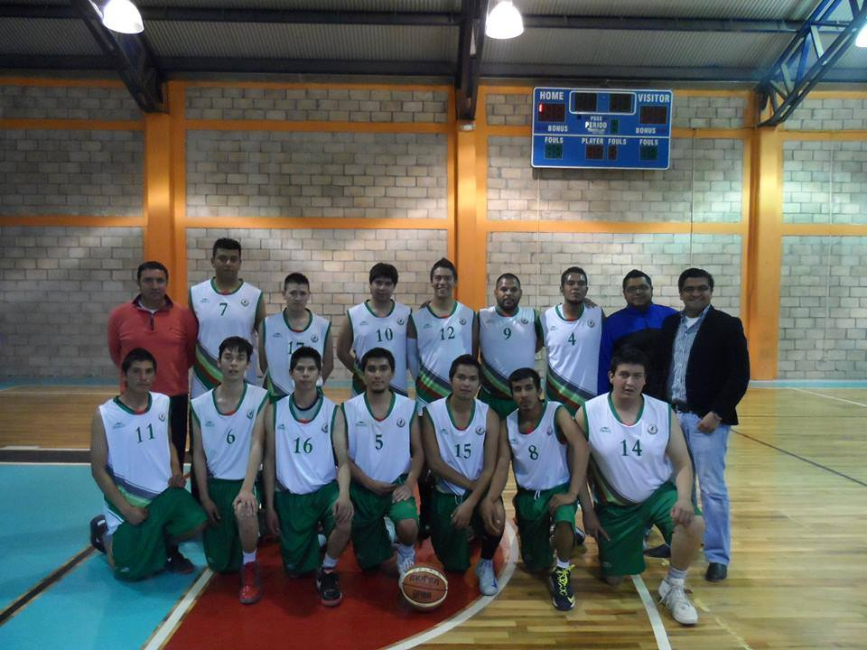
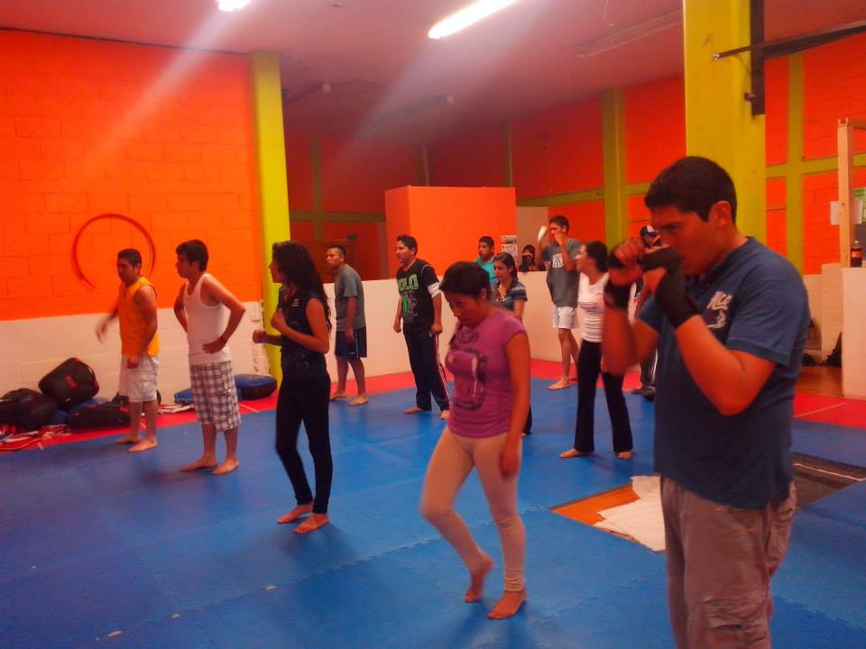

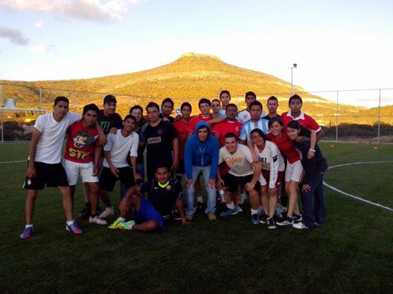
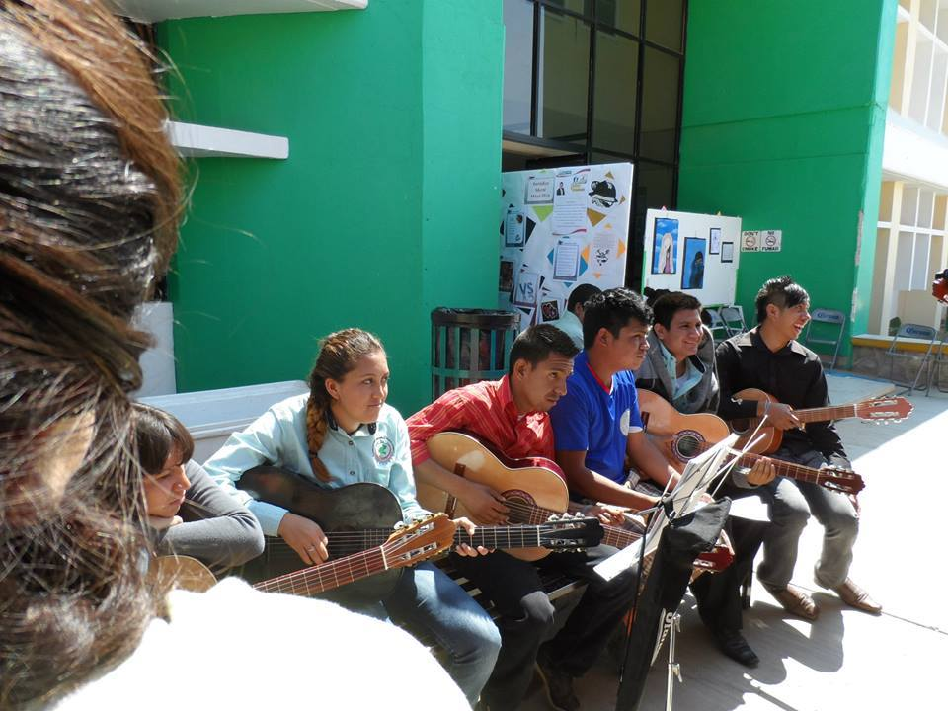
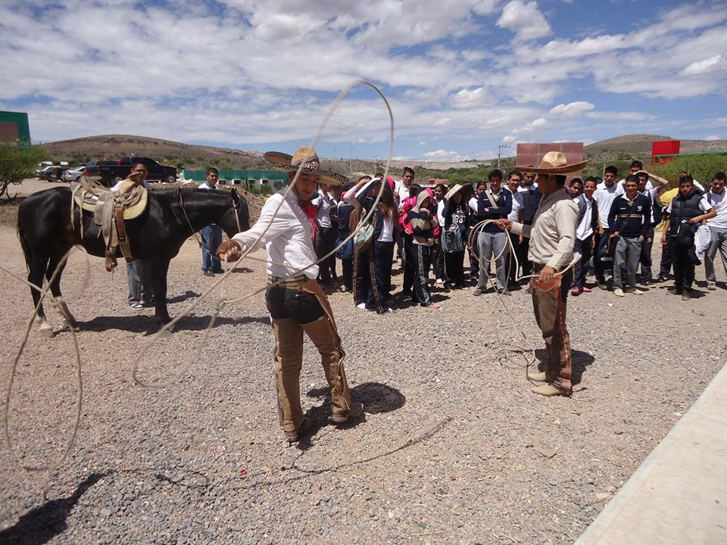
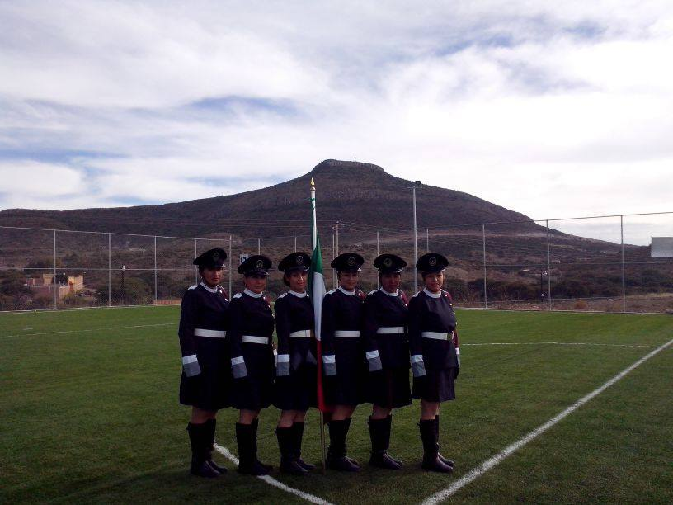
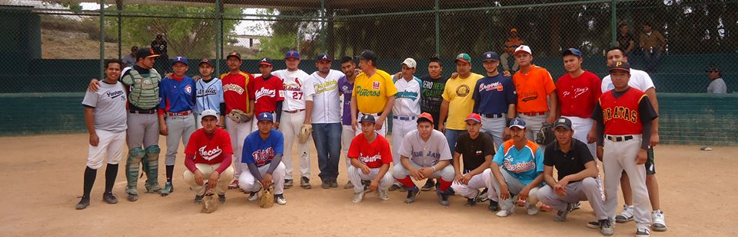
1.2 Oportunidad de Negocio

Slide 5

1.3 Objetivos de Negocio y Criterios de Éxito

Slide 6

1.4 Necesidades del Cliente o de Mercado

Slide 7

1.5 Riesgos de Negocio
Cambio de requerimientos
Falta de recursos económicos por parte de la institución
Cambio de plan de estudios.

Slide 8
2 . Visión del Producto 2.1 Statement de Visión 2.2 Características Importantes 2.3 Suposiciones y Dependencias

Slide 9

2.1 Statement de Visión

Slide 10

2.2 Características Importantes

Slide 11
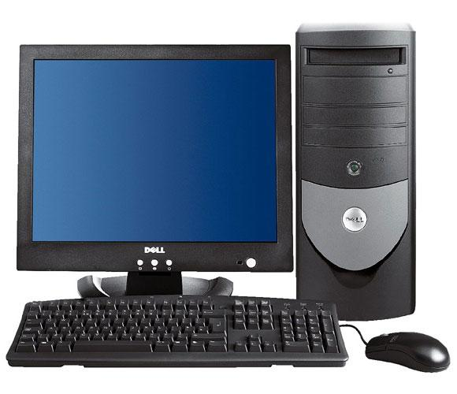
2.3 Suposiciones y Dependencias

Slide 12
3. Alcance y Limitaciones 3.1 Alcance del Lanzamiento Inicial 3.2 Alcance de Lanzamientos Subsecuentes 3.3 Limitaciones y Exclusiones

Slide 13

3.1 Alcance del Lanzamiento Inicial

Slide 14

3.2 Alcance de Lanzamientos Subsecuentes

Slide 15


3.3 Limitaciones y Exclusiones

Slide 16
4. Contexto del Negocio
2.4 Perfiles de los Stakeholders
2.5 Prioridades del Proyecto
2.6 Ambiente de Operación

Slide 17
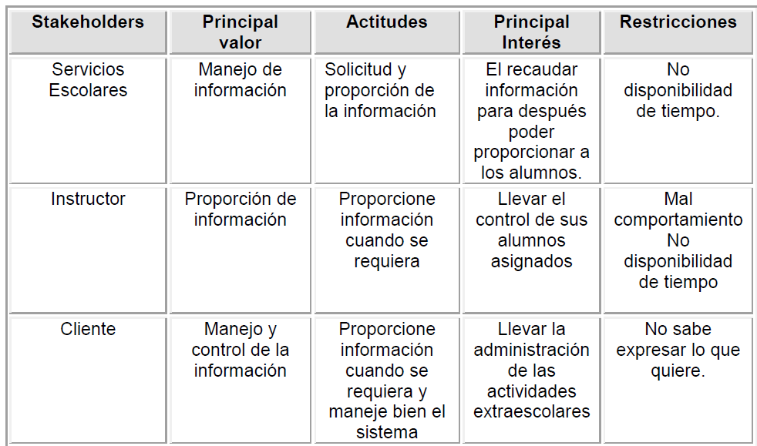
2.4 Perfiles de los Stakeholders

Slide 18
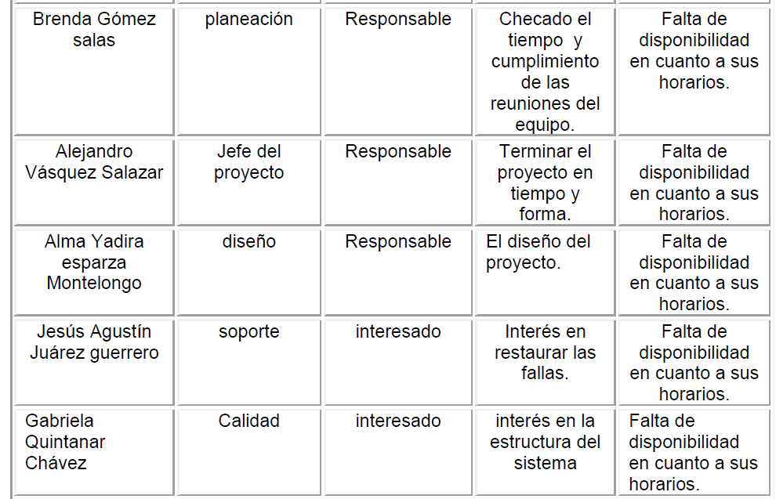

Slide 19
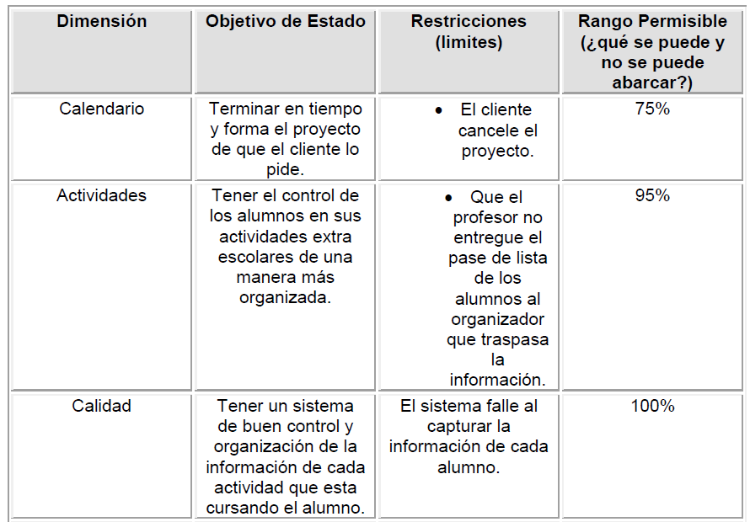
2.5 Prioridades del Proyecto

Slide 20
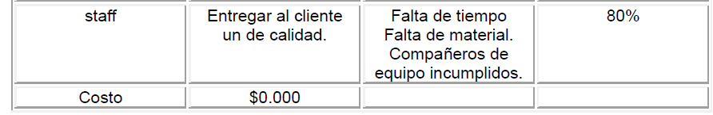

Slide 21
2.6 Ambiente de Operación
Equipos de cómputo.
Impresoras
Internet
Software donde montar el sistema.

